Slide 1
Análisis de Métricas
203433
203411

Slide 2
Tablas de métricas
No | Proyecto | Pantalla | Personas | Dias | Costo*Pantalla | horas | LOC | Costo*LOC
1 | Tipos de búsquedas Estructura de datos | 1 | 3 | 1 | 1.333333333 | 4 | 230 | 1.333333
2 | Perfil de usuario | 4 | 1 | 4 | 16 | 16 | 364 | 16
3 | Regado de planta automático | 1 | 2 | 5 | 10 | 20 | 220 | 10
4 | Calculadora de Estadistica | 1 | 1 | 3 | 12 | 12 | 365 | 12
5 | Automata | 1 | 1 | 2 | 8 | 8 | 407 | 8
6 | Algoritmo genético para problema de aviones | 5 | 1 | 6 | 24 | 24 | 966 | 24
7 | Identificador de Pan | 5 | 2 | 4 | 8 | 16 | 194 | 8
8 | Identificador de Granos | 5 | 3 | 5 | 6.666666667 | 20 | 146 | 6.666667
9 | Automata Verdi | 1 | 1 | 4 | 16 | 16 | 238 | 16
10 | AG Paquetes | 3 | 1 | 3 | 12 | 12 | 468 | 12
11 | Ordenamiento | 1 | 2 | 2 | 4 | 8 | 329 | 4
12 | Landing page generic | 4 | 1 | 5 | 20 | 20 | 786 | 20
13 | Estancia I Countdown | 2 | 4 | 2 | 2 | 8 | 300 | 2
14 | Red neuronal de regresion lineal | 1 | 2 | 2 | 4 | 8 | 351 | 4
15 | Backend para moviles | 5 | 1 | 1 | 4 | 4 | 384 | 4
16 | Backend para monitoreo de ataques epilepticos | 5 | 1 | 6 | 24 | 24 | 949 | 24

Slide 3
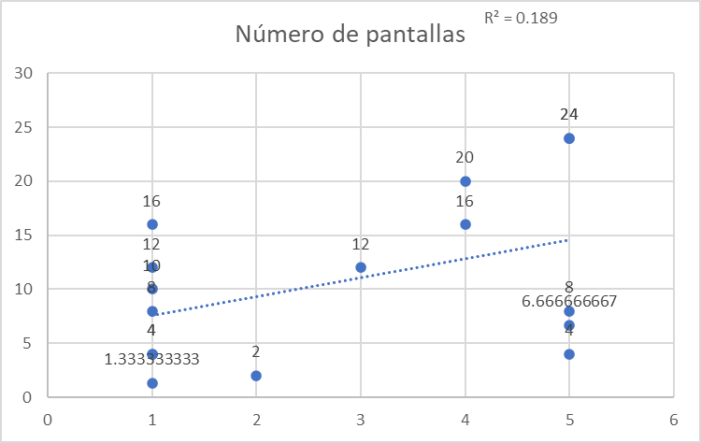
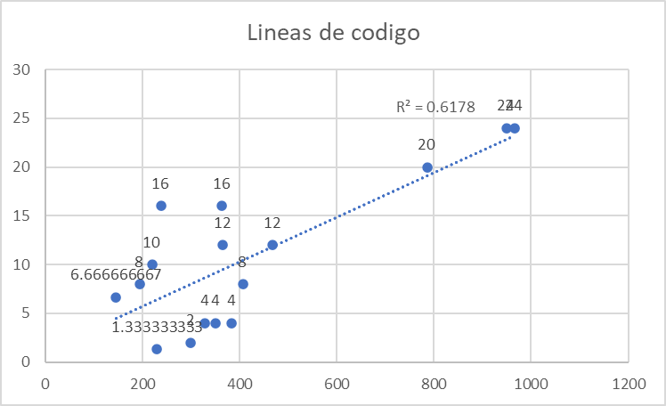
Gráficas

Slide 4
Conclusiones
Proyectos a analizar:
Algoritmo genético para problema de aviones (7 dias)
Landing Page generic (5 dias)
Backend para monitoreo de ataques epilépticos (6)
Tomando como referencia muchos de nuestros proyectos iniciales y comparándolos con el constante avance de la complejidad de estos, encontramos una diversificación en cuanto al tipo de proyecto y como el equipo se logra desenvolver para la resolución de estos, siendo que aunque no se tienen los mismos tiempos para el desarrollo del proyecto, no se obtiene un total dominio sobre una tecnología o patrón de trabajo, pero se puede contar con la resolución de cualquier tipo de problema, ya sea en cuanto a front-end, back-end, documentación, manejo de base de datos (preferentemente postresql y mysql), esto explica la poca correlación entre proyectos.
Se tiene mejor dominio en el lenguaje Python puro y con el framework Django, y JavaScript con NodeJS, ReactJS y VueJS, así mismo se ha manejado Java pero sin contar con un dominio completo del leguaje.

Slide 5
Algoritmo genético para el problema de aviones
Requerimientos
Generar gráfica de evolución de la mejor aptitud, así también del promedio y la peor aptitud
Mostrar la posición de los individuos manteniendo fijo un intervalo indicado
Reportar al mejor individuo de la ultima generación
Video de la evolución de los individuos

Slide 6
Puntos de Fusión 15PFC
Requerimientos
Interfaz para ingresar datos y mostrar errores y resultados 7PFC
Entrada: Se registran los datos necesarios del algoritmo genético (PMI,PMG, cantidad de generaciones, población inicial, población final,PC)
Entrada: Se registran los datos necesarios para el problema a resolver (cantidad de pasajeros, ancho del pasillo del avión, cantidad de filas de asientos)
Salida: Error si la cantidad de pasajeros es mayor a la cantidad de asientos
Salida: Error si la PC, PMI o PMG es menor o igual a 0 o mayor a 1
Salida: Error si la población inicial es mayor a la población final
Salida: Error si la cantidad de generaciones es menor o igual a 1
Salida: Error si la población inicial es igual o menor a 1
Generar gráfica de evolución de la mejor aptitud, así también del promedio y la peor aptitud
Salida: Linea de evolución de la mejor aptitud
Salida: Linea de evolución de la aptitud promedio
Salida: Linea de evolución de la peor aptitud
Mostrar la posición de los individuos manteniendo fijo un intervalo indicado
Salida: Grafica de las posiciones de los individuos por cada generación
Escritura: Guardar la grafica de la posición de los individuos por cada generacion
Reportar al mejor individuo de la ultima generación
Salida: Se muestra en la interfaz la posición del mejor individuo de la ultima generación
Video de la evolución de los individuos
Salida: Se genera un video con las imágenes de las graficas de las posiciones de los individuos
Entrada: Imagenes de las graficas individuales de la posición de los individuos anteriormente generadas

Slide 7
Landing Page Generic
Requerimientos
Datos empresariales
Página Home
Formulario de contacto

Slide 8
Puntos de Fusión 10PFC
Requerimientos
Datos empresariales
Salida: Tener una pagina con todos los datos de la empresa
Salida: Apartado donde se encuentre los links de todas las redes sociales de la empresa
Salida: Apartado para visualizar los términos y condiciones de la empresa
Salida: Apartado para los datos del producto, precios y detalles
Salida: Apartado para visualizar las políticas de privacidad de la empresa
Salida: Apartado para mostrar la ubicación de la empresa en Google Maps
Página Home
Salida: Carrusel de imágenes de los productos principales de la tienda
Salida: Se debe contar con una sección de al menos 4 productos
Salida: Banner que permita saber más acerca de la empresa
Formulario de contacto
Entrada: Formulario con 4 inputs que enive un correo a la empresa para obtener más información de esta

Slide 9
Monitoreo de ataques epilépticos
Requerimientos:
Inicio de Sesion
Registro de usuario
Monitoreo de ritmo cardiaco, saturación de oxigeno y temperatura
Graficas de monitoreo
Notificación por mensaje cuando exista riesgo de epilepsia
Notificación en la aplicación cuando haya riesgo de epilepsia
Vista Perfil

Slide 10
Puntos fusion cosmic 37PFC
Requerimientos:
Inicio de Sesion 8PFC
Salida: Formulario para el inicio de sesión
Entrada: Ingresar correo electronico y contraseña
Salida: Error en el inicio de session
Entrada: Recuperar contraseña
Salida: Recuperacion de contraseña exitosa
Salida: Error al recuperar contraseña
Lectura: Comparación de datos
Escritura: Cambio de contraseña
Registro de usuario 7PFC
Salida: Formulario para registrarse
Salida: Al dar click en registrarse se debe de mostrar alertas cuando algún label no se ingrese correctamente
Entrada: Labels para registrarse con el formulario
Salida: Registro de usuario exitoso
Escritura: Nuevo usuario
Salida: Error usuario existente
Salida: Error al conectarse con el servidor
Monitoreo de ritmo cardiaco, saturación de oxigeno y temperatura 4PFC
Entrada: Datos leidos por sensores
Salida: Muestra en una página los datos en tiempo real
Salida: Los datos deben actualizarse cada 5 a 10 segundos
Escritura: Los datos se guardan en una base de datos para llevar un historial

Slide 11
Puntos fusion cosmic
Requerimientos:
Graficas de monitoreo 5PFC
Lectura: Consulta de la base de datos de las mediciones de los sensors
Salida: Gráfica de frecuencia cardiaca
Salida: Grafica de saturación de oxigeno
Salida: Grafica de temperature
Salida: Error al conectarse con el servidor
Notificación por mensaje cuando exista riesgo de epilepsia 4PFC
Lectura: Consulta y comparación de los datos con un rango especifico correspondiente a un ataque epileptico
Lectura: Consulta del numero de telefono de emergencia
Salida: Mensaje SMS al número de telefono de emergencia con una estructura predeterminada
Escritura: Registro en la base de datos de la hora y mediciones del ataque epileptico
Notificación en la aplicación cuando haya riesgo de epilepsia 3PFC
Lectura: Consulta y comparación de los datos con un rango especifico correspondiente a un ataque epileptico
Salida: Alerta en pantalla de un ataque epileptico
Escritura: Registro en la base de datos de la hora y mediciones del ataque epileptico
Vista perfil 6PFC
Salida: Se muestran todos los datos del usuario
Salida: Se muestra el formulario del cambio de alguno de los datos
Entrada: Agregado de datos extras
Entrada: Formulario de cambio de datos
Salida: Cambio exitoso de datos
Salida: Error al actualizar datos

Slide 12
PFC Totales
Proyectos | PFC
Algoritmo genético para el problema de aviones | 15
Landing Page Generic | 10
Monitoreo de ataques epilepticos | 37
Total | 62

